Slide 1
Шар. Сфера.

Slide 2
Цель занятия:
Формирование ценностного отношения к совместной познавательной деятельности по изучению геометрических фигур: шара, сферы.

Slide 3
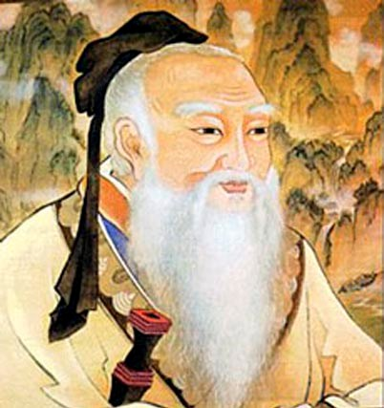

Slide 4
Чем отличается шар от сферы?

Slide 5
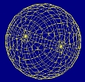
Сфера и шар

Slide 6
ШАР-символ будущего

Slide 7
Слово «сфера» , «шар» произошли от греческого слова «сфайра», которое переводится
на русский язык как «мяч».

Slide 8
Сказка о возникновении шара.
Однажды , оставшись один дома, красавец Полукруг долго принаряживался и жеманился перед небольшим в оловянных рамках зеркалом и не мог налюбоваться собою. «Что людям вздумалось расславлять , будто я хорош?- говорил он. – Лгут люди , я совсем не хорош. Почему девушки провозгласили , что лучшего парня и не было еще никогда и не будет никогда на селе Хатанга?». Полукруг знал и слышал все, что про него говорили , и был капризным, как красавец . Он мог целый день любоваться собой перед зеркалом , рассматривая себя со всех сторон . И вдруг случилось чудо, когда Полукруг повернулся перед зеркалом вокруг себя, он увидел в зеркале собственное отражение в форме Шара.

Slide 9
Найти сходство и различие Шаром принято называть тело, ограниченное сферой, т.е. шар и сфера – это разные геометрические тела
Шар — это тело, состоящее из всех точек пространства, находящихся от данной точки на одинаковом расстоянии.
Шар — это тело правильно геометрической формы, ограниченное поверхностью шара. Шар возможно получить, методом вращения полукруга.
Сферой называется поверхность, состоящая из всех точек пространства, расположенных на определенном расстоянии от данной точки.
Сфера является поверхностью (границей) шара с центром и радиусом

Slide 10
Письмо от принцессы
“- Ах, ужасно плохо я спала!
- пишет принцесса - я всю ночь не сомкнула глаза. Бог знает, что там у меня было в постели! Я лежала на чём-то твердом и теперь у меня всё тело в синяках! Это просто ужас что такое!”.
- Принцесса интересуется - на чём она спала?

Slide 11
Письмо от барона
“- Я стоял рядом с огромной пушкой, которая полила по турецкому городу, и когда из пушки вылетело ядро, вскочил на него и понёсся вперёд. Все в один голос воскликнули
- Браво, браво барон!”.
Барон интересуется, какой формы был этот предмет?
- Какую форму имело ядро у барона?

Slide 12
Письмо третье
Просит старик: - испеки мне, старая, колобок. Я колобок, колобок! По амбару метён По сумкам скребён, На сметане сажён На окошке стужён Я от дедушки ушёл Я от бабушки ушёл.

Slide 13
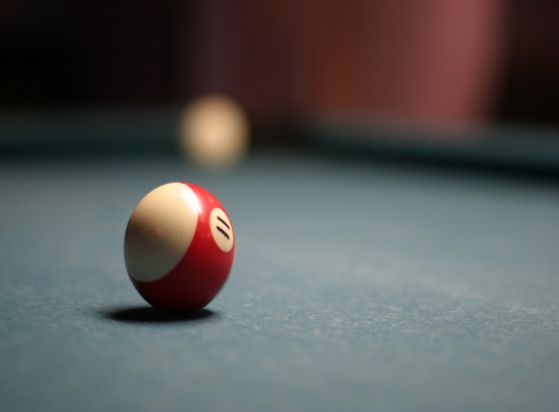
Сфера полая, в то время как шар является заполненным внутри телом.
воздушный шар – это сфера
бильярдный шар – это полноценный шар.

Slide 14
Сказка про Сферу и Шар
Поспорили однажды Сфера и Шар, кто из них важнее. - Я, - кричит Сфера, - важнее тебя! У меня даже в названии букв больше! - Нет, - сердится Шар, - я важнее, мое имя люди каждый день произносят! Разругались они и решили больше никогда не дружить друг с другом. Подслушал этот разговор злой волшебник, Антигеометрий, и решил уничтожить их, чтобы на Земле осталось поменьше геометрических фигур. Пока они спали, схватил их и бросил в вязкую тину, где обитали страшные крокозябры, поедатели фигур. Обрадовались крокозябры, плывут к нашим фигурам, чтобы сожрать. Бедная Сфера не может плыть, так как слишком легкая, ветер назад ее уносит. Тогда Шар, который был потяжелее, схватил Сферу и быстро вместе с ней покатил по волнам к берегу. Вытолкнул он ее на берег, а сам вылезти не может. А злые крокозябры уже вот-вот его схватят. Тут Сфера быстро взлетела, так как она была пустая внутри и очень легкая, подлетела к Шару, схватила его и вынесла по воздуху на берег. Так друзья поняли, что каждый из них очень важен в жизни. С тех пор они не спорят, а всегда помогают друг другу.

